Slide 1
Киноурок: «Маленькие стихи большого поэта»
zeroplus.tv
методический материал

Slide 2
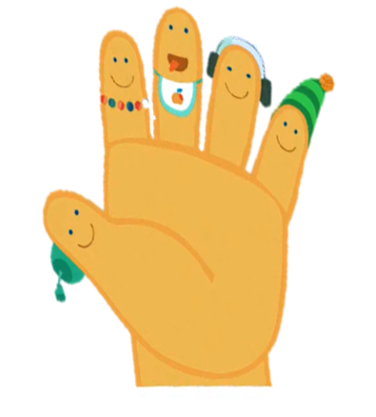
Киноурок: «Маленькие стихи большого поэта»
Анализ
медиатекста
Что изображено на картинке?
Найдите каждому пальцу с правой руки пару с левой руки.
Этот пальчик хочет спать,
Этот хочет танцевать,
Этот хочет кашку кушать,
Этот хочет сказку слушать,
Этот хочет погулять,

Slide 3
Киноурок: «Маленькие стихи большого поэта»
Вопросы для осмысления
Чем вы обычно занимаетесь дома?
Нравится ли вам гулять? Почему?
С какими животными, птицами, насекомыми вы можете встретиться во время прогулки?

Slide 4
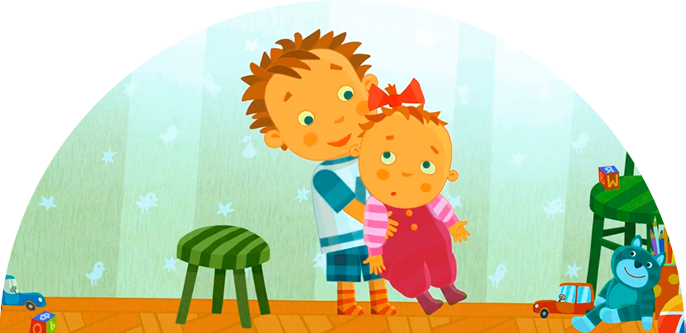
Киноурок: «Маленькие стихи большого поэта»
Просмотр фильма
Фильм: «Яблочки-пятки»
Возраст: 3+
Страна: Россия
Год: 2016
Длительность: 00.13.00
Интересно смотреть, потому что:
Развивающий мультфильм для детей.
Подходит для семейного просмотра с малышами.
При просмотре обратите внимание на то, как сюжет стихотворений воплощается на экране
zeroplus.tv

Slide 5
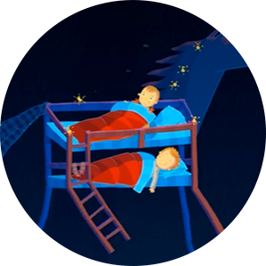
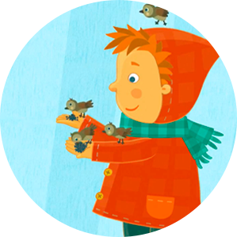
Киноурок: «Маленькие стихи большого поэта»
Вопросы на внимательность
Сколько игрушек-птичек висит над кроваткой малыша?
Какого цвета гусеничка?
Чем мальчик кормил птичек?
В кого превратилась кроватка малышей?
zeroplus.tv

Slide 6
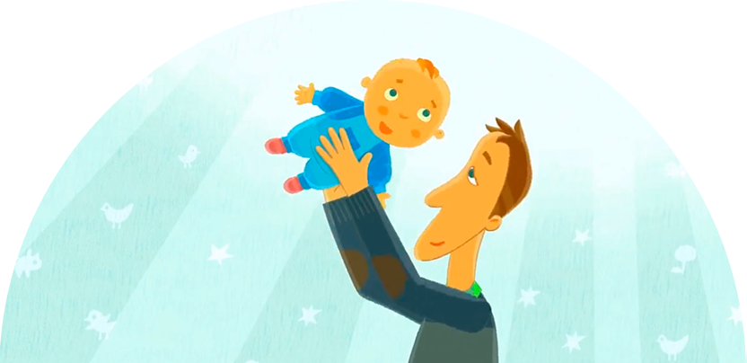
Киноурок: «Маленькие стихи большого поэта»
ГЕРОИ
Обсуждение
Опишите семью главных героев:
Сколько человек в семье?
Как ребята проводят свой досуг? Во что любят играть?
Как Тема помогает Насте?
zeroplus.tv

Slide 7
Киноурок: «Маленькие стихи большого поэта»
ПРОГУЛКА
Обсуждение
Каких животных и птиц встретили ребята на природе?
Почему Тема подкармливал птиц?
Какое время года мы видели в мультфильме?
Почему нельзя гулять по лужам?
zeroplus.tv

Slide 8
Киноурок: «Маленькие стихи большого поэта»
Итоги
Какие сюжеты в мультфильме понравились больше всего и почему?
Что нового вы сегодня узнали?
zeroplus.tv

Slide 9
Киноурок: «Маленькие стихи большого поэта»
Домашнее
задание:
Выучите отрывок из стихотворения
Пальчики-мальчики
Этот пальчик хочет спать,
Этот хочет танцевать,
Этот хочет кашку кушать,
Этот хочет сказку слушать,
Этот хочет погулять,
Раз, два, три, четыре, пять.
zeroplus.tv

Slide 10
для заметок
zeroplus.tv

